Slide 1
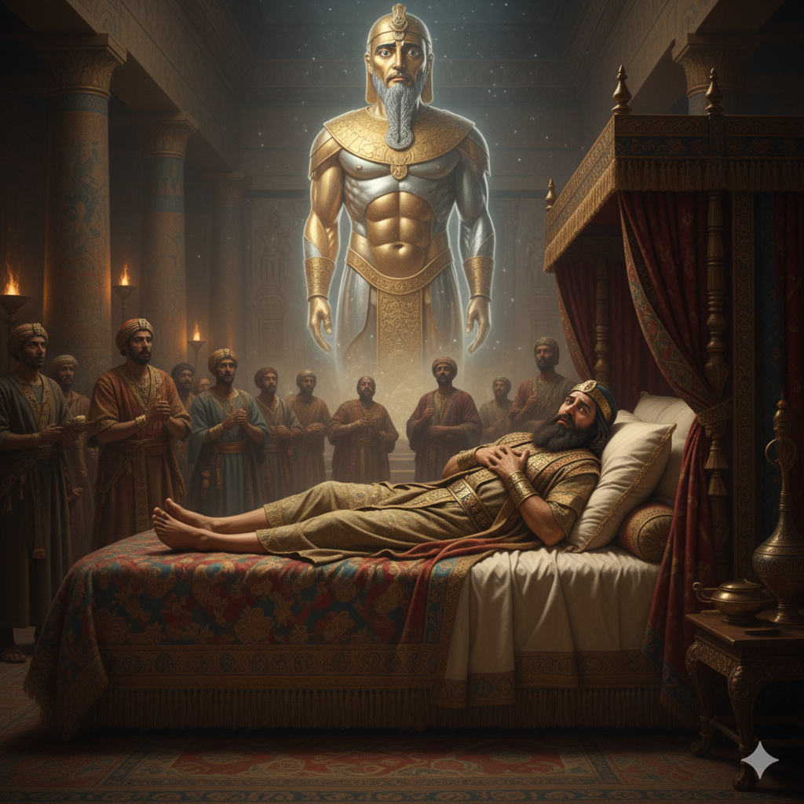
Kongens drøm

Slide 2

Notes:
En nat vågnede kong Nebukadnesar op med et sæt. "Jeg har haft en mærkelig drøm!" sagde han. "Jeg må vide, hvad den betyder!"
Han kaldte alle sine vismænd og sagde: "Fortæl mig, hvad jeg drømte, og hvad det betyder!" Men de sagde: "Det kan vi ikke, konge. Du må da først fortælle os drømmen."
Kongen blev vred: "Hvis I ikke kan fortælle mig min drøm, vil jeg straffe jer!"

Slide 3
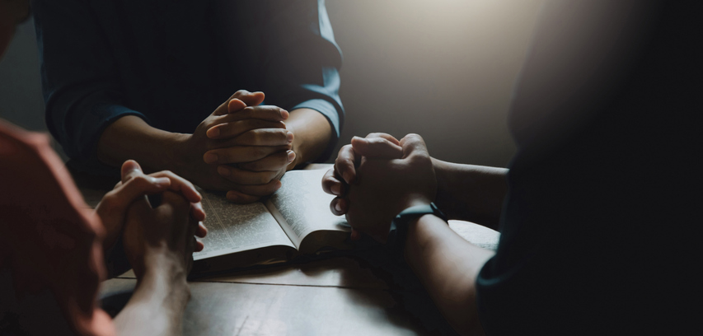
Notes:
Da Daniel hørte det, fik han sine venner til at bede sammen med ham. De bad om, at Gud ville hjælpe med at fortælle og forstå kongens drøm. Og Gud viste Daniel både drømmen og dens betydning!

Slide 4
Notes:
Daniel gik til kongen og sagde, at Gud havde hjulpet ham. Nu kunne han fortælle det til kongen, og han sagde: "Du drømte om en stor statue. Hovedet var af guld. Bryst og arme, mave og hofter af kobber og sølv. Benene af jern og fødderne af jern og ler. Men en stor sten ramte statuen, og den faldt fra hinanden. Gud viser dig, at dit rige vil gå til grunde, og andre riger vil komme efter. Men til sidst vil Guds rige vare for evigt!"
Kongen var forbløffet og sagde: "Din Gud er den sande Gud!"

Slide 5

Notes:
Gud kan tale til os på mange forskellige måder. Han gør det gennem andre mennesker, der fortæller os om ham: Præster, forældre, børneklub, ledere og lederne her på bibelcamping.
Gud taler til os gennem Bibelen. Her fortæller Gud om, hvem han er, hvad han har gjort, og her fortæller Gud os om Jesus. Gud kan også tale til os, fx ved at vi kommer til at tænke på noget - at vi skal hjælpe én, der er ked af det, og meget andet.

Slide 6
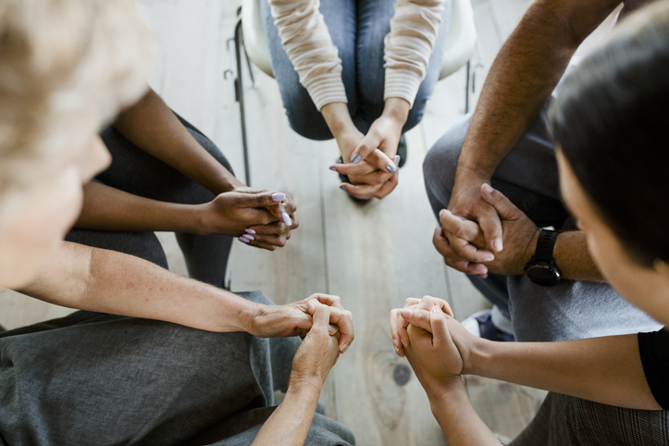
Notes:
Kong Nebukadnesar kunne ikke forstå, hvad drømmen betød, men han var bange.
Når vi er fulde af uro, må vi bede. Daniel var også bange, men han bad Gud om hjælp til at få drømmen at vide og til at forstå drømmen. Bemærk, at han fik sine venner til at hjælpe. De bad sammen!

Slide 7

Notes:
Drømmen betød, at der skulle komme flere riger efter kongens. Til sidst ville der komme et rige, der var større end kongens. Det rige har vi fået lov til at være en del af. Det rige er vi inviteret til: Guds Rige: Det evige liv.

Slide 8
Hvordan kunne Gud fortælle Daniel om kongens drøm?
Hvad kan vi gøre, for at forstå, hvad Gud siger til os?
Har du prøvet at Gud har hjulpet dig, eller kender du nogen som Gud har hjulpet?
Hvordan synes du bibelverset passer til dagens tekst i dag?

